Slide 1
Výukový materiál v rámci projektu OPVK 1.5 Peníze středním školám Číslo projektu: CZ.1.07/1.5.00/34.0883 Název projektu: Rozvoj vzdělanosti Číslo šablony: III/2 Datum vytvoření: 8. 4. 2013 Autor: Ing. Ivana Náplavová Určeno pro předmět: První pomoc Tematická oblast: Poranění a akutní stavy Obor vzdělání: Masér sportovní a rekondiční 69-41-L/002 1. ročník Název výukového materiálu: Výuková prezentace: Poranění kloubů Popis využití: Podvrtnutí, vykloubení, příčiny, příznaky, první pomoc, úkoly pro žáky Čas: 15 minut
VY_32_INOVACE_PPM15760NÁP

Slide 2
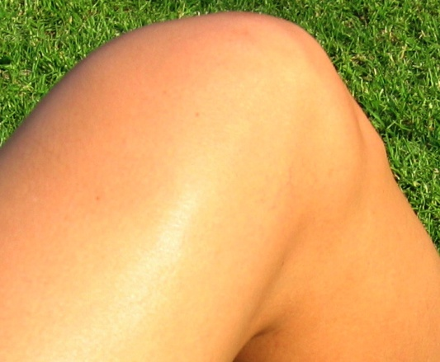
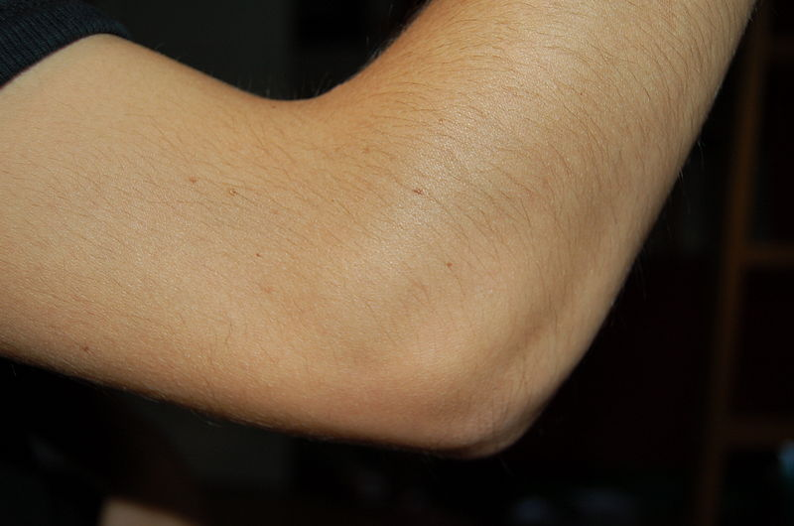
Poranění kloubů
podvrtnutí (distorze)
na horních končetinách jsou nejčastěji postiženy
zápěstí
základní a mezičlánkové klouby prstů
na dolních končetinách jsou to především
kotník
koleno
http://commons.wikimedia.org/wiki/File:Knee.female.jpg?uselang=cs
vykloubení (luxace)
na horních končetinách je nejčastěji postiženo
rameno
řidčeji loket a klouby prstů
na dolních končetinách
luxace jsou relativně vzácné
http://commons.wikimedia.org/wiki/File:Elbow_coude.JPG

Slide 3
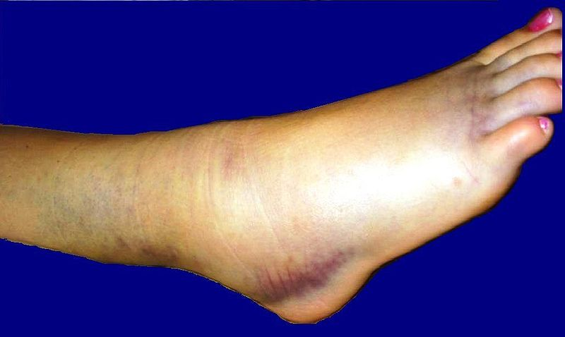
1. Podvrtnutí
Příčiny:
uklouznutí
pád
šlápnutí do výmolu
sportovní činnosti
Příznaky:
bolestivost
otok
omezená pohyblivost
hematom – do kloubního pouzdra a jeho okolí
bolestivost se stupňuje s odstupem od zranění
http://commons.wikimedia.org/wiki/File:ANKLE_SPRAIN_02b.JPG

Slide 4
Při podvrtnutí nastane v kloubu pohyb, který přesahuje hranici pohybu obvyklou v kloubu. Dojde přitom k většímu nebo menšímu poškození kloubních vazů nebo součástí kloubu (meniskus).
První pomoc:
postiženého ošetřujeme vsedě nebo vleže
otok a bolest zmírňujeme chlazením
kloub fixujeme
elastickým obinadlem,
improvizovanou dlahou,
šátkovým závěsem
transport k lékaři
http://commons.wikimedia.org/wiki/File:CZ-IJ03_Prvn%C3%AD_pomoc.jpg

Slide 5
ú
Hledání na internetu:
Čas: 1 minuta
Vysvětlete pojem „meniskus“.
Řešení:
Menisky jsou vazivové poloměsíčité struktury na okrajích kloubních ploch kolene. Jejich funkcí je stabilizace kolenního kloubu jak ve směru předozadním tak ve směrech do boku, tlumení nárazů při došlapu, čímž částečně chrání chrupavky před přetížením a vznikem artrózy

Slide 6
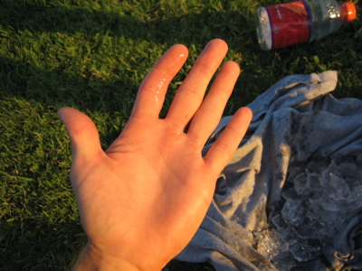
2. Vykloubení (luxace)
Příčiny:
pády
sportovní činnosti
Příznaky:
prudká bolest při pokusu o pohyb
deformace kloubu
otok
krevní výron
zkrácení nebo prodloužení končetiny
nefyziologické vytočení dolní končetiny na stranu
http://commons.wikimedia.org/wiki/File:Dislocated_finger.jpg
u horní končetiny – luxace ramenního kloubu
končetina je před tělem,
visí podél těla nebo si ji postižený přidržuje zdravou rukou
rameno je značně pokleslé a deformované

Slide 7
Vykloubení je stav, kdy kloubní plochy změní vzájemné postavení, kloubní hlavice opustí pouzdro a v této poloze zůstane. Dochází obvykle k roztržení kloubního pouzdra, přetrhání vazů a krvácení.
ú
Čas: 1 minuta
Přiřaďte správné názvy obrázkům:
Řešení:
vykloubení
distorse
luxace
podvrtnutí
1 - d, b
2 - a, c
1
2

Slide 8
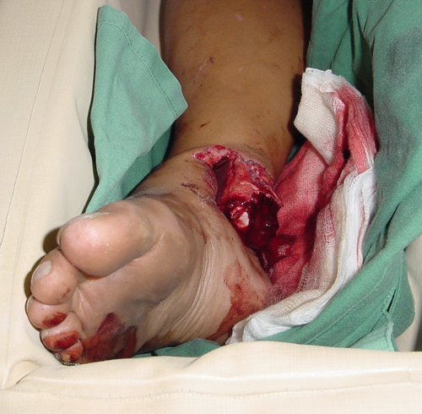
První pomoc
postiženého ošetřujeme vsedě nebo vleže
postižený kloub nikdy nenapravujeme
zásada je znehybnit kloub tak, aby se nemohl pohybovat, v té poloze v níž je zraněná končetina
zajistíme ZZS, resp. rychlý a šetrný transport k definitivní lékařské pomoci
http://commons.wikimedia.org/wiki/File:CZ-IJ03_Prvn%C3%AD_pomoc.jpg
U otevřené luxace dochází:
k porušení kůže
ke krvácení
u velkých kloubů k rozvoji šoku
http://lifeinthefastlane.com/2010/07/broken-open/

Slide 9
ú
Čas: 3 minuty
Jak poskytnete první pomoc u otevřeného poranění kloubu?
Řešení:
postiženého ošetřujeme vsedě nebo vleže
přiložíme na ránu aseptický obvaz
postižený kloub nikdy nenapravujeme
kloub znehybnit ve stávající poloze
rychlý a šetrný transport příp. ZZS
pozor na vznikající šok!

Slide 10
Zdroje:
Beránková, M. - Fleková, A. – Holzhauserová, B.: První pomoc. Praha, Informatorium 2007.
Krivaničová, J. a kol.: Domácí lékař. Praha, Avicenum 1991.
Zemanová, J.: První pomoc pro učitele ZŠ a SŠ. Ostrava 2006.

